Slide 1

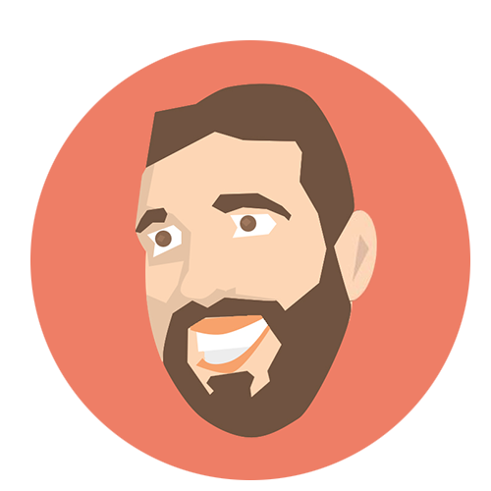

Workshop
MAIS RESULTADOS

Slide 2

Quem gostaria de ter melhores RESULTADOS na sua vida?
E se...

Slide 3
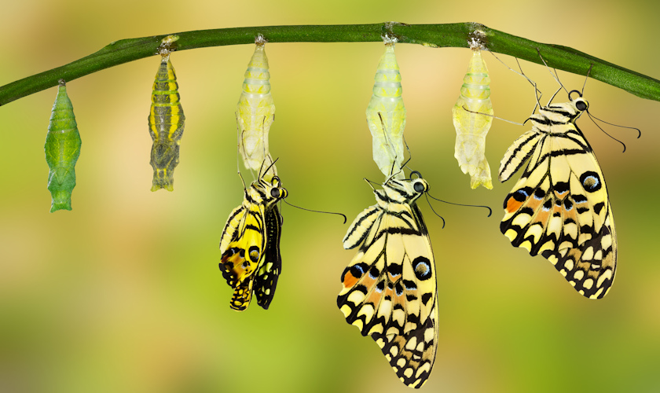
Os 4 Passos da Transformação
1 – Consciência
2 – Acreditar / Fé
3 – Informação / Formação
4 - Ação

Slide 4

Consciência

Slide 5
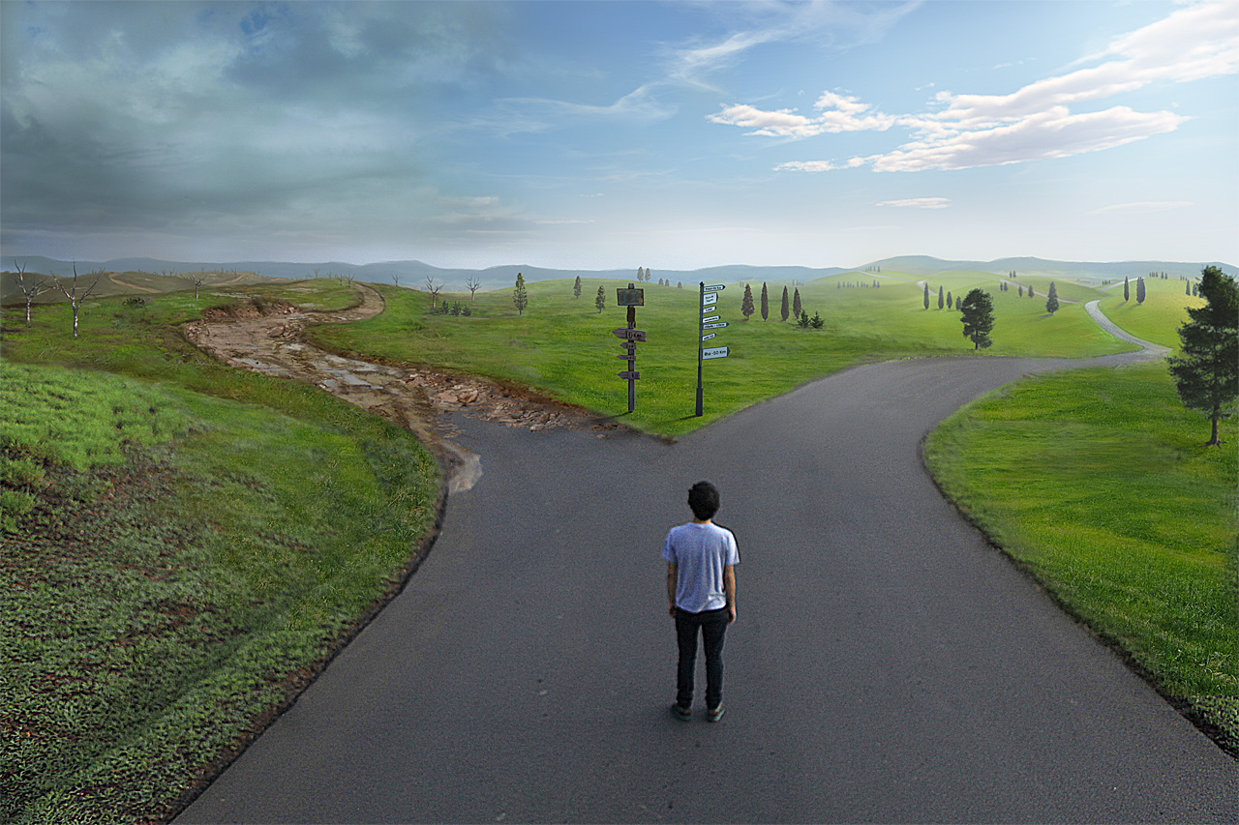
Onde estou?
Onde quero estar?

Slide 6

Acreditar / Fé

Slide 7

Formação / Informação

Slide 8

Ação

Slide 9

Sonho Sem Ação é Ilusão...

Slide 10
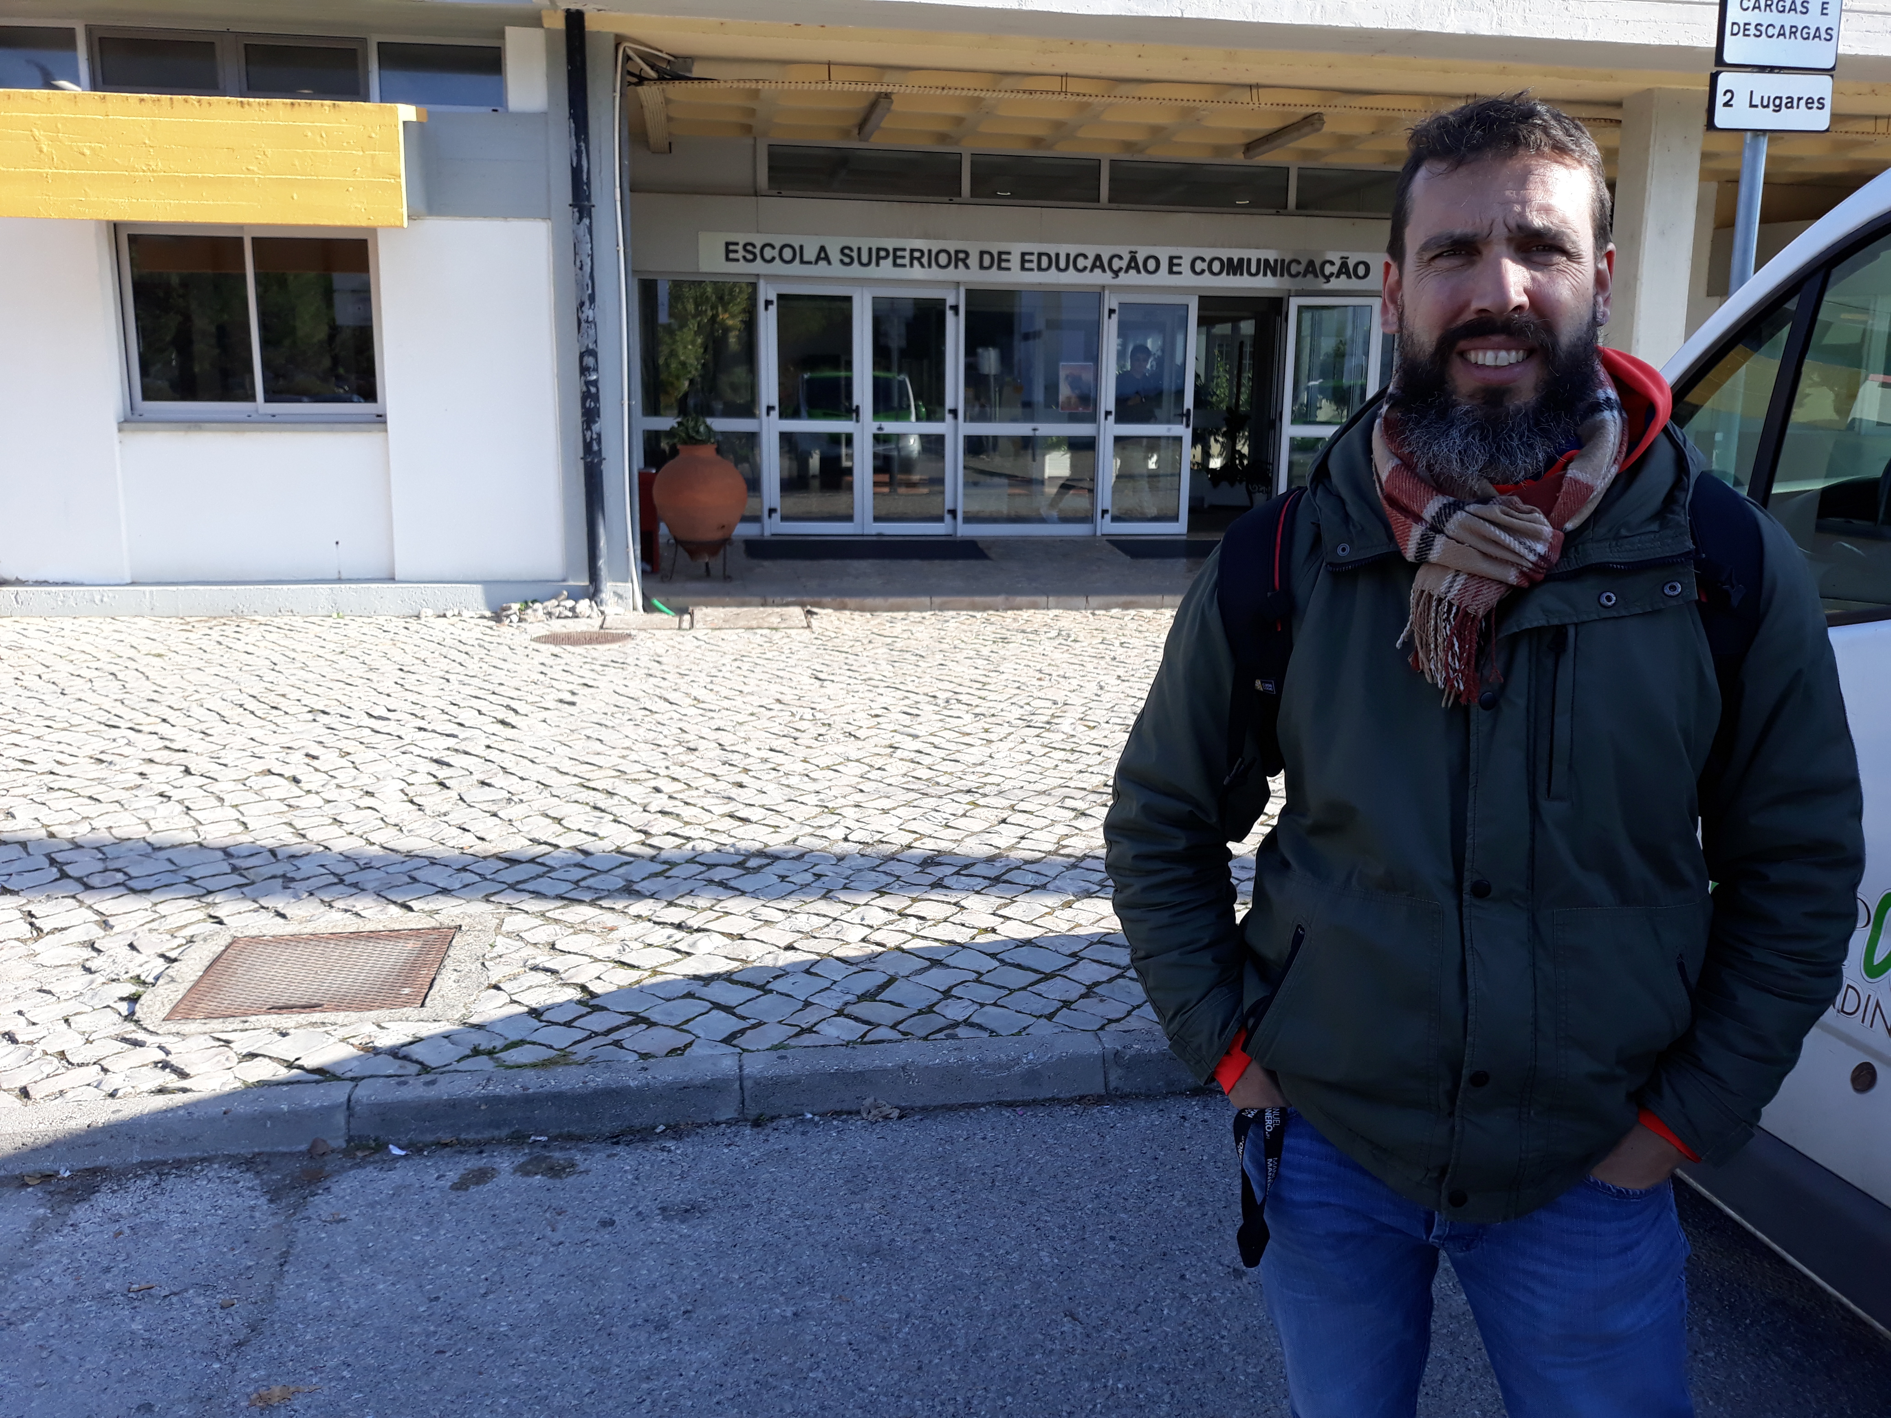
OBRIGADO !

